Slide 1
必不应
——RNN写歌词，爬虫，倒排索引
(七零八落的凑成的期末作业)
陈伟文 徐洪义 盛俊杰

Slide 2
Quick Start

Slide 3
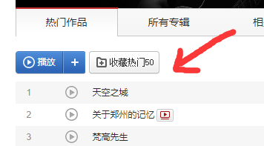
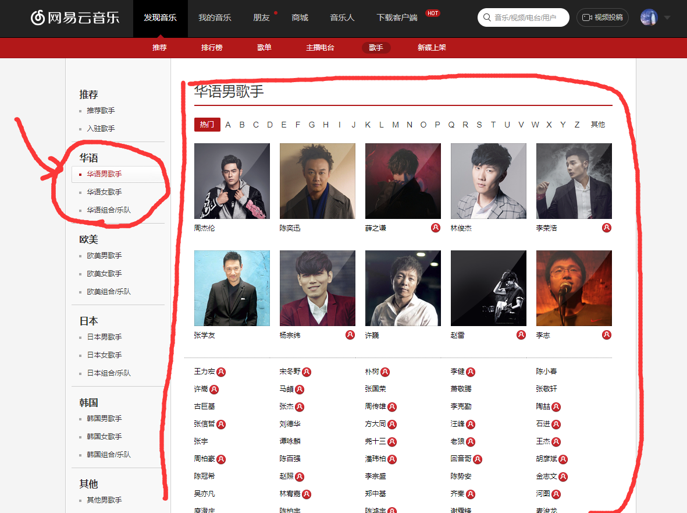
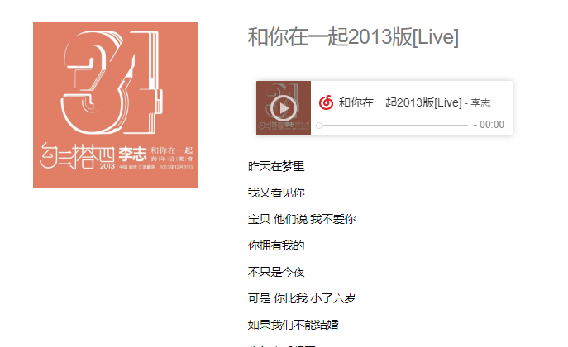
数据获取
歌词
歌手List
每个歌手top50的歌
Web展示页
封面图
外链播放器

Slide 4
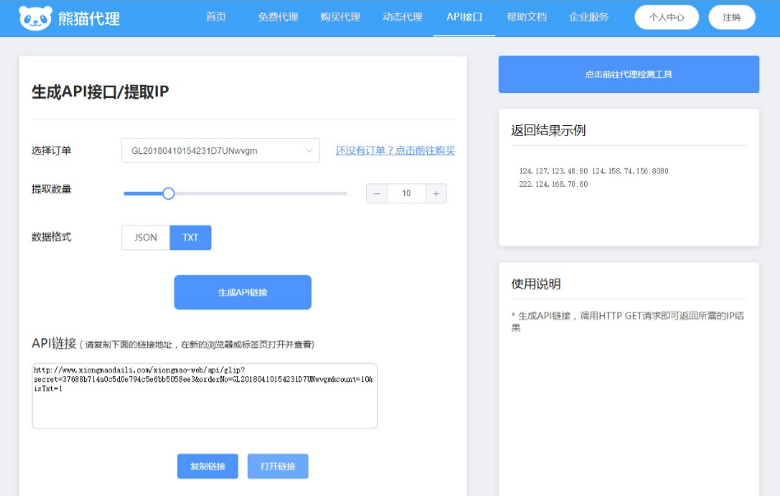
爬个十分钟ip就被网易云封了
不得已搞个ip池
不过换其他的ip一下子速度就降了不少
爬虫
常规
操作

Slide 5
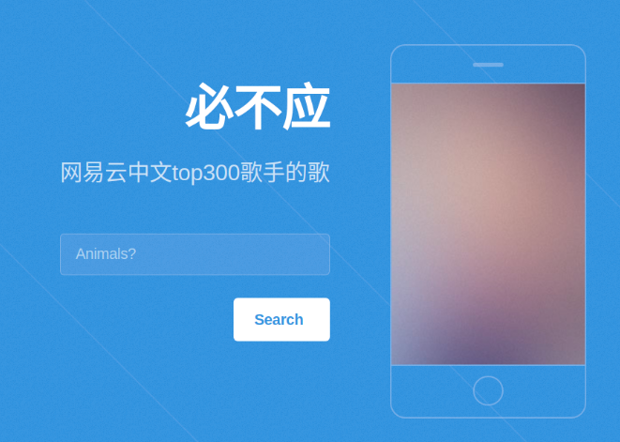
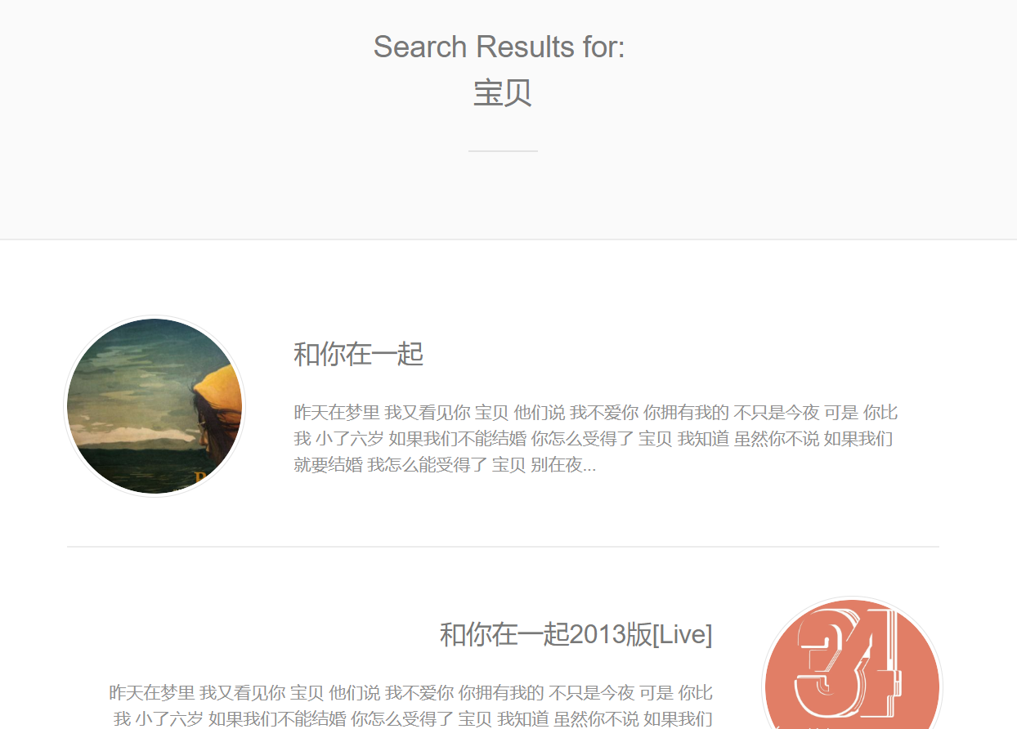
歌词
中文分词
倒排索引
简易搜索引擎

Slide 6

那个，web用的python的框架
倒排索引用的java的包
然后跨语言调用就……你懂我意思吧

Slide 7

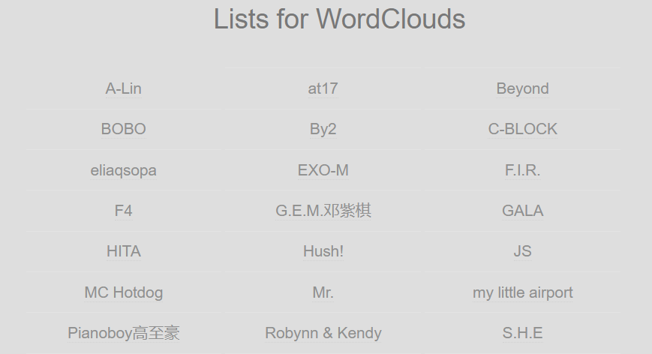
第二次作业做爬虫，做过了又不好意思什么都不做

Slide 8
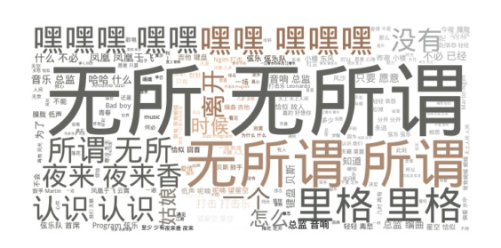
同一歌手的所有歌词
Jieba分词
Word Cloud

Slide 9
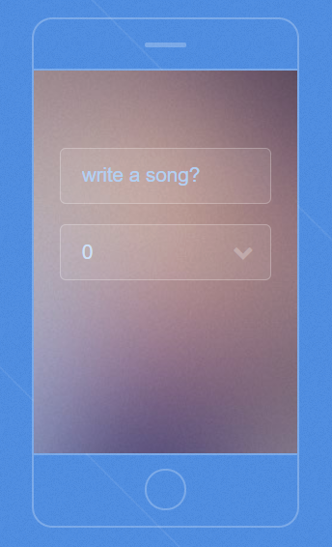


第三次作业刚了两周CCIR然后弃赛了
回到Bibuying,
把主页上的小手机玩一玩吧

Slide 10
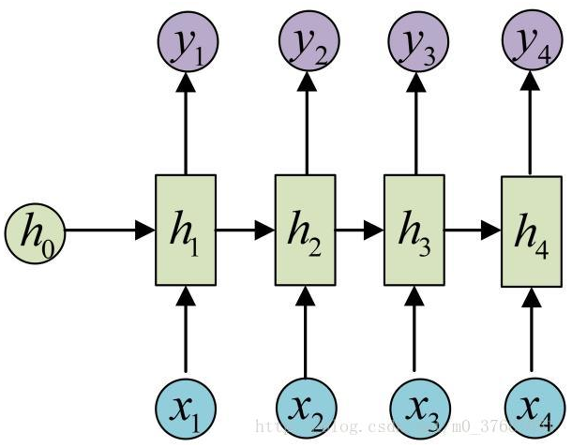
2.利用RNN手动实现Char-RNN
自动歌词生成器

Slide 11
（1）歌手风格聚类

Slide 12
网易云300位歌手聚类
切词
去除停用词
TF-IDF构建词权重
K-means算法聚类

Slide 13
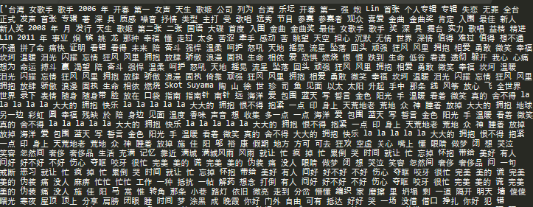
切词
这里中文切词使用结巴切词：
Notes:
1.支持三种分词模式：精确模式/全模式/搜索引擎模式
2.支持繁体分词
3.支持自定义词典

Slide 14
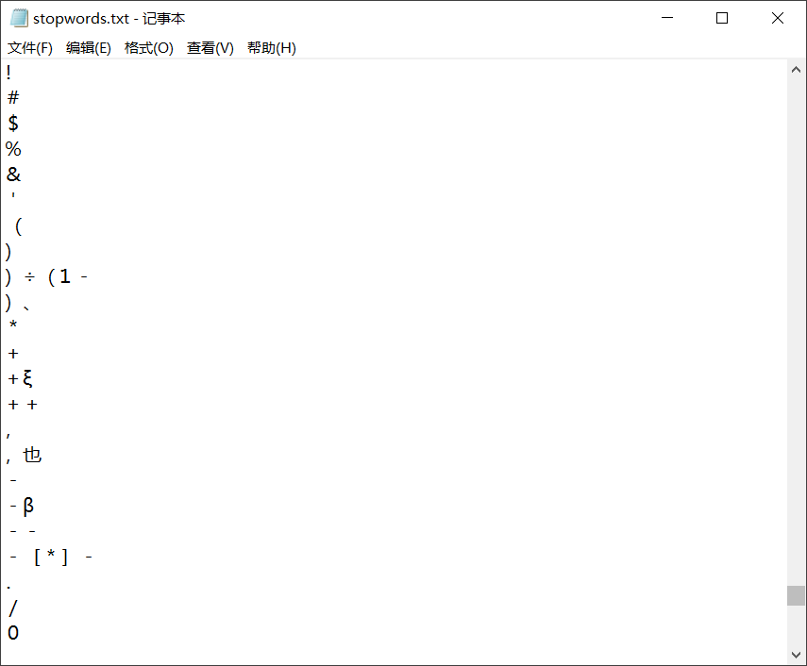
去除停用词（1893个）

Slide 15
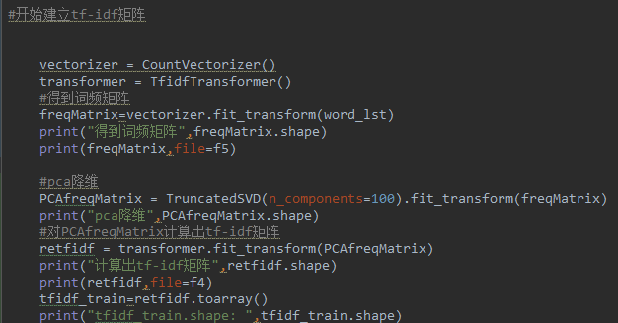
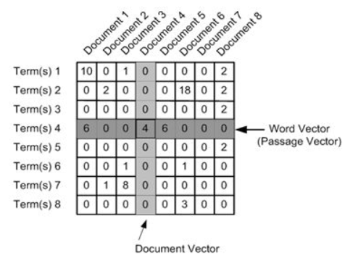
TF-IDF构建词权重
使用PCA降维
将原始6w+维度降到100维

Slide 16
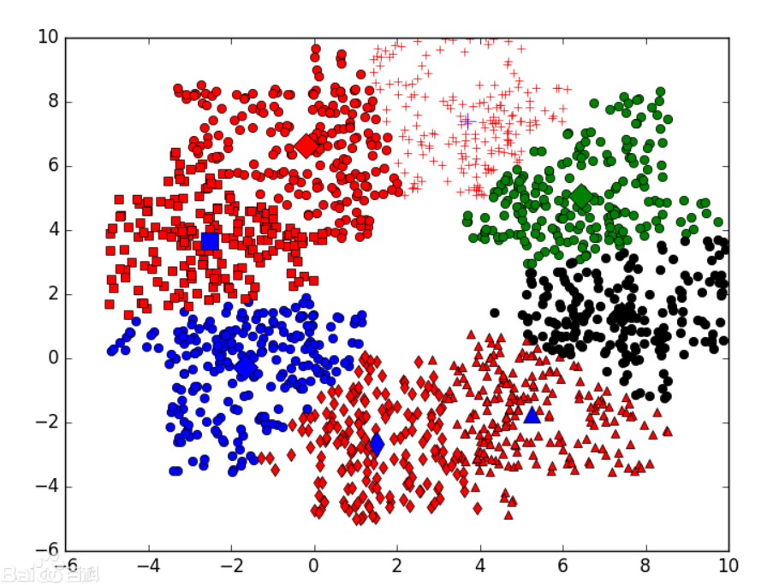
K-means算法聚类
将300位歌手聚成10类：
1：初始化K个样本作为初始聚类中心；
2：计算每个样本点到K个中心的距离，选择最近的中心作为其分类，直到所有样本点分类完毕；
3：分别计算K个类中所有样本的质心，作为新的中心点，完成一轮迭代。
通常的迭代结束条件为新的质心与之前的质心偏移值小于一个给定阈值。

Slide 17
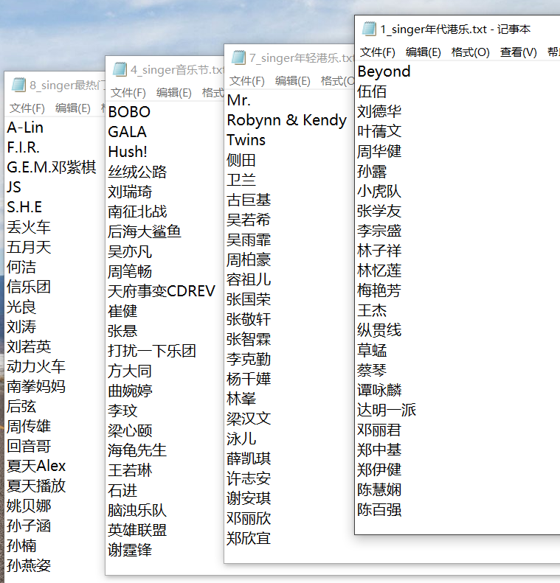
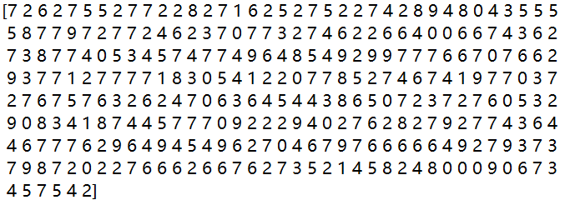
聚类结果

Slide 18
朗朗上口
梁静茹
刘德华
梅艳芳
七朵组合
年代港乐
周杰伦
李荣浩
云の泣
卖萌
张学友
萌萌哒天团
民谣
李志
容祖儿
赵雷
马頔
年轻港乐
300歌手
古巨基
罗志祥
年轻一代
周柏豪
王力宏
C-BLOCK
音乐节
武聆音雄
未出名
最热门
张韶涵
后海大鲨鱼
方大同
Soler
卢巧音
邓紫棋
五月天
海龟先生

Slide 19
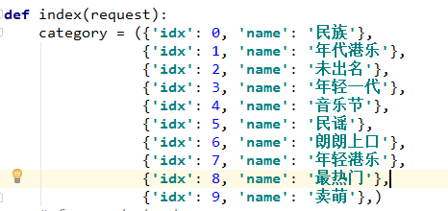
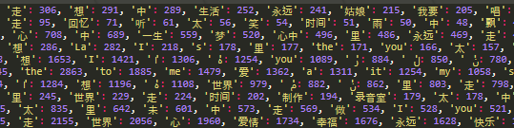
词频分析

Slide 20
情感分析

Slide 21
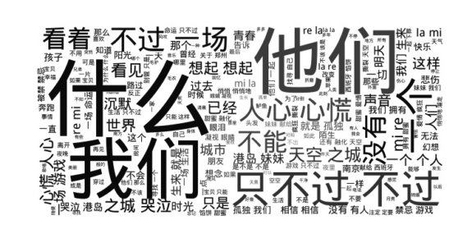
最低的是李志
去处一部分停用词后
这让人心慌
这让人心慌
心慌：0.2478
我 ：0.2292
想起：0.2044
沉默：0.1737
宝贝：0.1511
禁忌：0.1427
孤独：0.1427

Slide 22
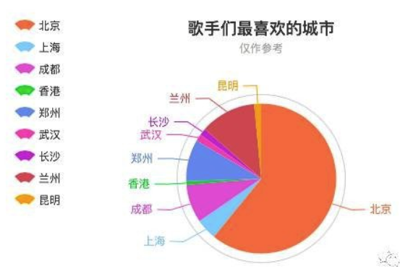
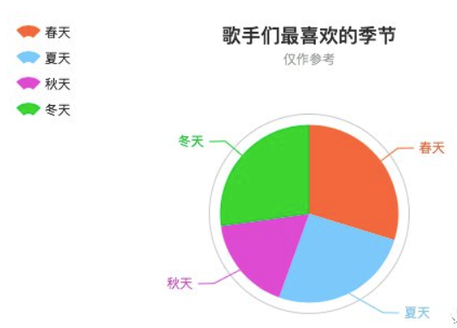
再做一些无聊的统计：城市、季节

Slide 23
（2）实现Char-RNN歌词生成

Slide 24
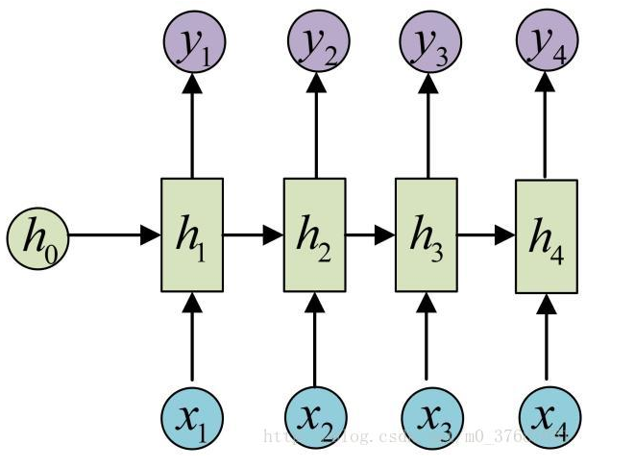
循环神经网络 RNN
对于序列问题的建模，RNN引入了隐状态h（hidden state），h可以对序列形的数据提取特征，接着再转换为输出
h(t)=σ(z(t))=σ(Ux(t)+Wh(t−1)+b)
Notes:
1.Rnn擅长：训练样本输入是连续的序列,且序列的长短不一，比如基于时间的序列：一段段连续的语音，一段段连续的手写文字。这些序列比较长，且长度不一
2. x(t) ：序列索引号t时训练样本的输入
h(t)：序列索引号t时模型的隐藏状态
y(t)：序列索引号t时训练样本序列的真实输出
h(t)由x(t)和h(t−1)共同决定：

Slide 25
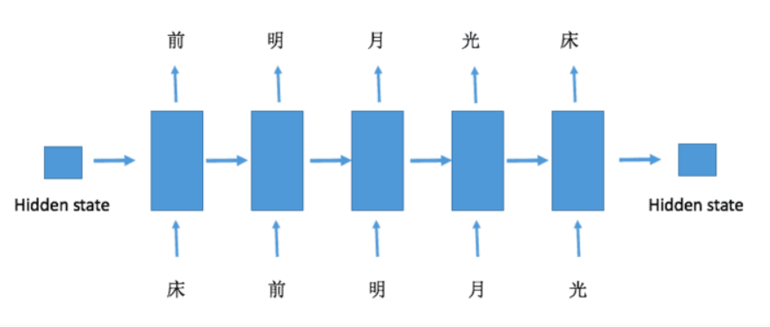
Char RNN
RNN的输入和输出存在着多种关系，比如1对多，多对多
在此，Char RNN是相同长度的多对多的类型，也就是输入一个序列，输出一个相同的长度的序列。
训练过程
Notes:
1.输入一句话作为输入，这句话中的每个字符都按照顺序进入RNN，每个字符传入RNN之后都能够得到一个输出，而这个输出就是这个字符在这句话中紧跟其后的一个字符。比如图
2.最后一个输出可以有多种选择（可头，可尾）

Slide 26
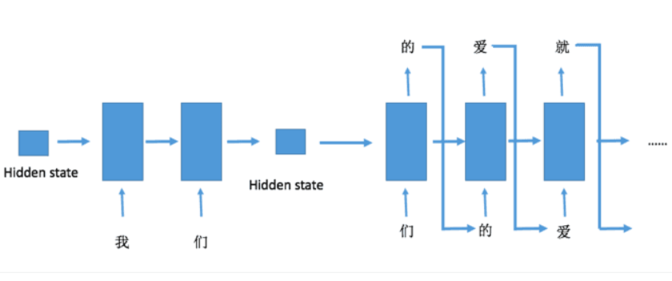
生成文本过程
Notes:
1.预测时需要给网络一段初始序列进行预热，生成具有记忆的隐藏状态。然后将隐藏状态保留，传入之后的网络，不断地更新句子，达到要求的输出长度
2.生成过程就是每个字不断输入网络，然后将输出作为下一次的输出，不断循环递归

Slide 27
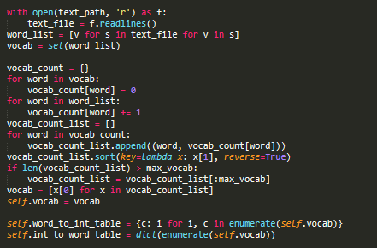
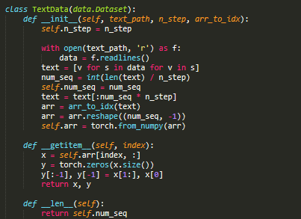
实现细节（使用PyToch训练）
1.数据预处理：
建立数字表示
设定max_ char_num
自定义数据集合
Notes:
1.建立字符数字表示，因为字符没有办法直接输入到网络中，所以需要用不同的数字去代表不同的字符
2. 设定一个最大字符数，如果文本中读取到的所有不重复的字符数超过了这个最大字符数，就按照字符出现的频率截取掉最后频率最小的部分。
3. PyTorch中的Datase类，重载__getitem__和__len__，定义网易云歌手歌词聚类集合

Slide 28
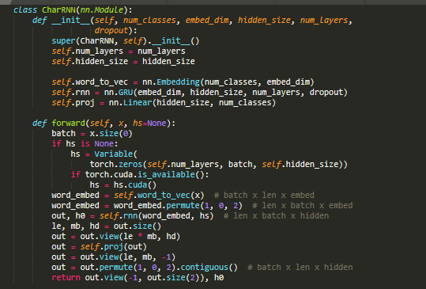
网络定义
三层：
word embedding
RNN
线性映射
Notes:
1. 词嵌入层，将歌词中的中文将词进行向量化表示，实体抽象成了数学描述，就可以进行建模了
2.第二层是RNN层，进行歌词模型的训练
3.第三层是线性映射，因为最后是一个分类问题，所以将结果的位数隐射到类别数目。

Slide 29
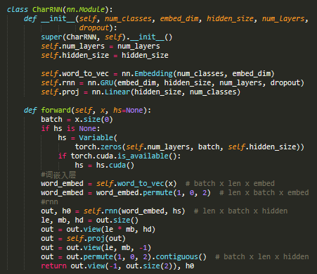
值得关注：
1.向前传播的时候，指定传入的隐藏状态
2.网络输出的时候，将输出进行out.view(-1, out.size(2))这个操作
Notes:
1.虽然训练中可以不用特别指定，但是在生成文本的时候是需要指定的，同时里面有一些小细节，需要将数据的维度进行调换和处理，这是因为PyTorch中RNN的输入有要求。
2.这个操作是为了将所有的序列拼起来，比如我们通常是将一个batch送入模型计算，比如现在的输出是(batch, length)（？），通过这个操作之后就变成了(batch x length, 1)，这样做是为了方便loss的计算。

Slide 30
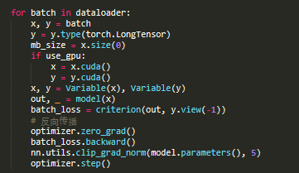
进行训练
训练过程非常简单，只需要把序列扔到网络中即可
值得关注：
1.将label y进行y.view(-1)
2.通过nn.utils.clip_grad_norm()对网络进行梯度裁剪
Notes:
1. 这对应于前面网络输出结构的操作
2.因为RNN中容易出现梯度爆炸的问题

Slide 31
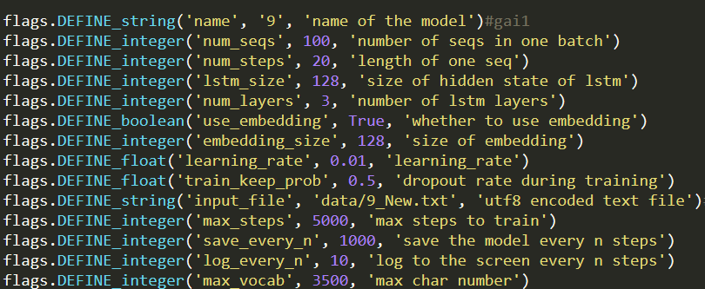
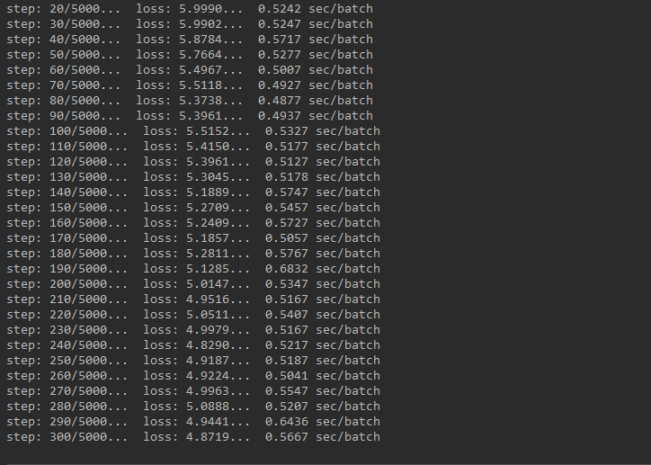
训练中：loss不断降低
训练时设定训练输入文件input_file、num_layers、learning_rate（0.01）、max_steps（5000）、max_vocab（3500）
Notes:
num_layers网络层数、learning_rate学习率（0.01）、max_steps（5000）最大迭代步数、max_vocab最大词数（3500）

Slide 32
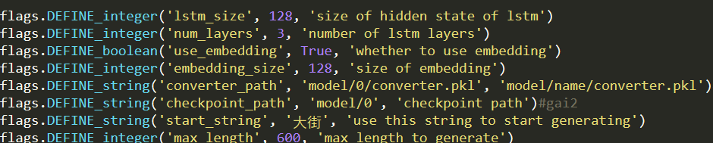
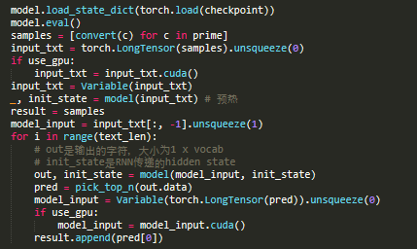
生成文本
一句话对网络进行预热，输入隐藏状态
'start_string', '大街', 'use this string to start generating‘
不断循环
Notes:
主要是为了得到预热后的隐藏状态，然后将这句话的最后一个词和预热之后的隐藏状态作为网络的第一个输入，得到结果，
然后将结果作为下一步的输入，不断循环，直到达到最后的要求的长度
num_layers3、embedding_size128、调用声称好的checkpoint model、max_length', 600,

Slide 33
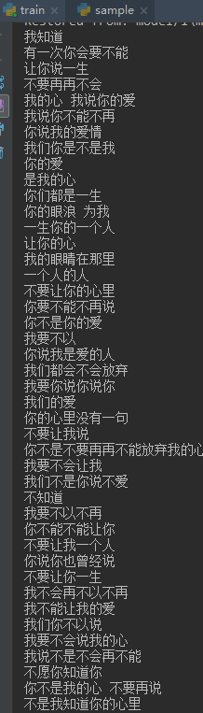

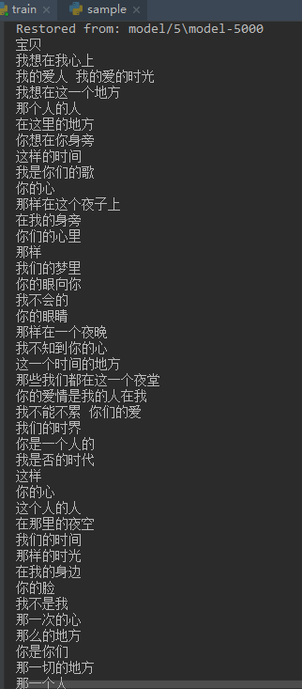

Result
Notes:
1.和诗不同 歌词中存在许多常用词，会使得语句有些不太连贯。不过经过词频过滤和优化，已达到较好效果

Slide 34
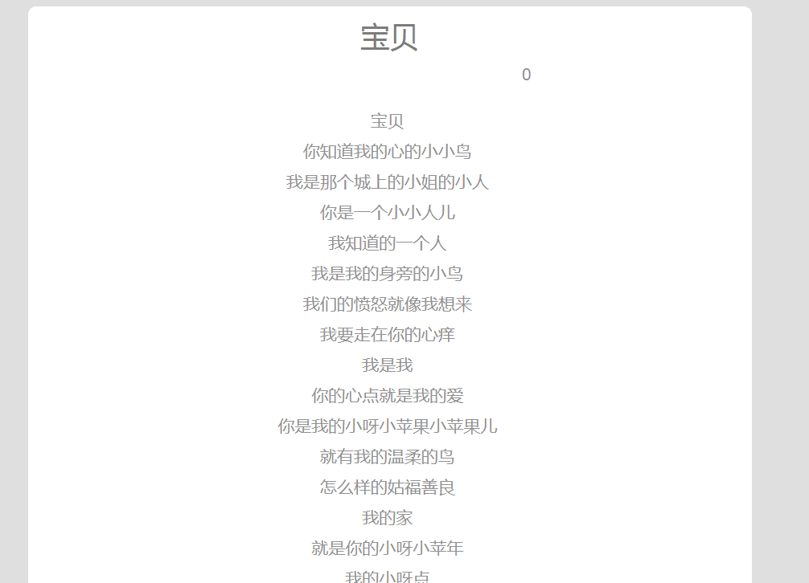
Try

Slide 35
没了？
没了
And…

Slide 36
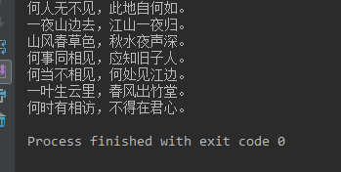
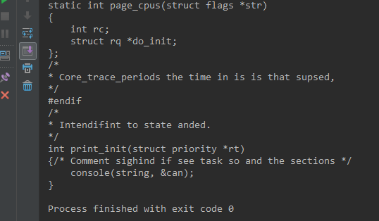
以及…
无聊时我们也用它来写了写….诗和…代码

Slide 37
Thanks
陈伟文 徐洪义 盛俊杰

